Slide 1





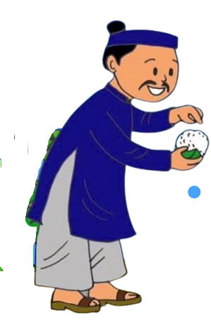
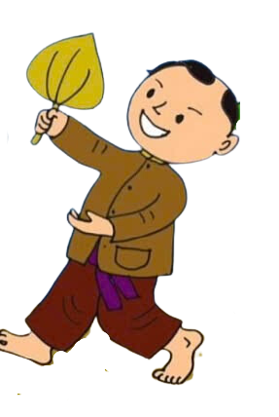

Chào mừng các cô về dự giờ
Lớp 4-5 tuổi B5
Lĩnh vực: Phát triển ngôn ngữ
Đề tài: Đồng dao “Thằng bờm”
Giáo viên: Phạm Thị Vải
Đơn vị: Trường MN Mai Đình

Slide 2

Bé yêu đồng dao

Slide 3



Slide 4
Đồng dao “Thằng bờm”

Slide 5
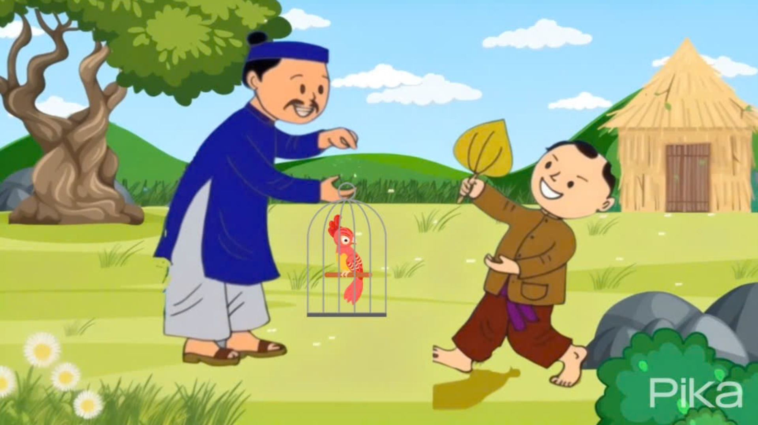
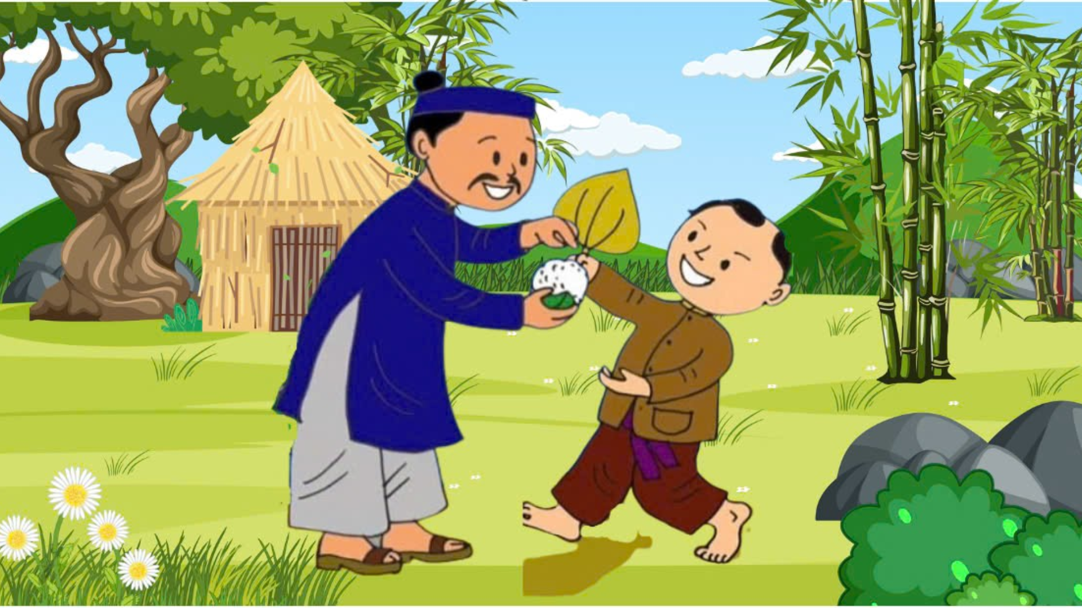
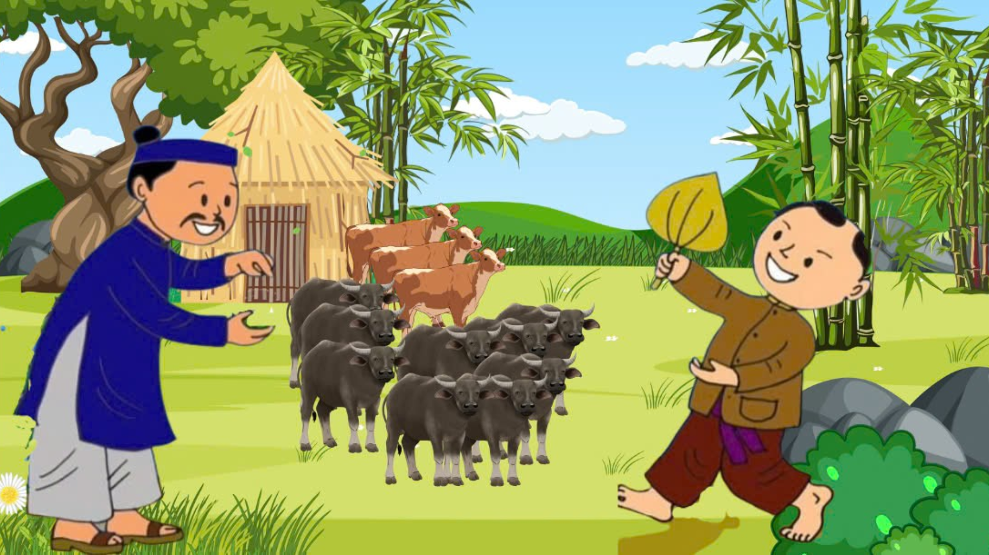

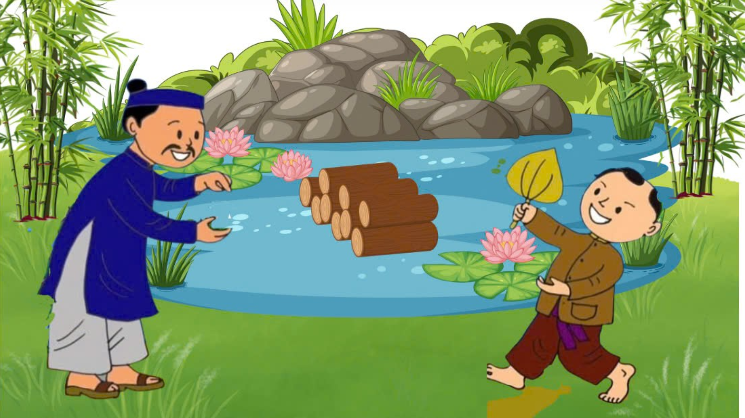


Slide 11
Bé yêu đồng dao

Slide 12
Bé yêu đồng dao

Slide 13
Bé yêu đồng dao

